Slide 1
Поднятие затонувших грузов
Суров Владимир
Шахворостов Тимофей
Клуб робототехники АГА,
г.Волгоград

Slide 2
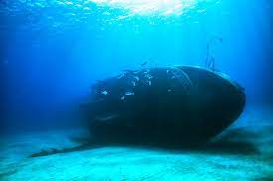
Десятки и даже сотни затонувших судов покоятся на дне Волги в границах нашей Волгоградской области. Потерпевшие крушение военные корабли, баржи и другие плавучие средства представляют серьезную экологическую угрозу – баки могут быть до сих пор наполнены горючим, а металл каждый день разъедает коррозия.

Slide 3
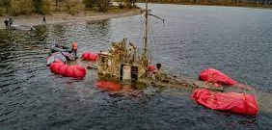
Безопасный и своевременный подъем судов из воды востребован в регионах, имеющих прибрежные акватории, на дне которых находятся затонувшие старые баржи, катера, военные корабли, и другой водный транспорт и мусор, мешающий активному судоходству и представляющий угрозу для регулярно маневрирующих судов.

Slide 4
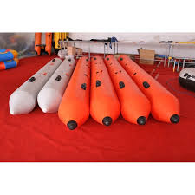
В настоящее время известно три способа подъёма затонувших судов. Наиболее распространенные два.
1 способ:
Специально созданные судоподъёмные понтоны крепятся под корпус судна, а затем с помощью особых насосов понтоны «продувают» воздухом, накачивают. При этом в определённый момент подъёмная сила воздуха, толкающая понтоны наверх, преодолевает удерживающий корабль на дне вес и давление воды, и судно поднимается на поверхность.
Понтонный способ хорош в тех случаях, когда судно лежит на дне ровно и есть возможность присоединить к нему понтоны.

Slide 5
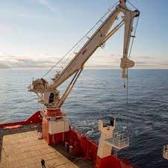
2 способ:
Второй из основных способов предполагает использование плавучих кранов. Это применимо для небольших судов, вес которых подходит для крана.
Основными ограничениями в данном случае является вес затонувшего корабля и материал, из которого он построен - деревянные корабли нельзя поднимать краном, они попросту развалятся.

Slide 6
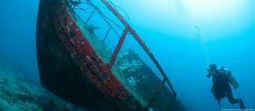
3-й способ:
«Продувка» самого корабля, металлический корабли по возможности герметизируют, то есть задраивают все доступные отверстия в его корпусе, и насосами нагнетают воздух в трюм.

Slide 7
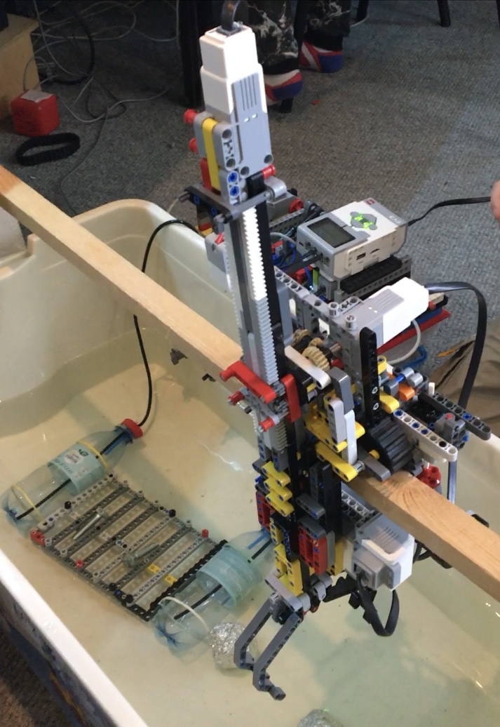
Родилась идея объединить способы поднятия судов, автоматизировать процесс, минимизировать работу водолазов.
Роботизированный комплекс, предназначен для нахождения и поднятия металлических грузов, затонувших в реках.
Манипулятор, установленный на плавучем судне, определяет место затонувшего предмета, поднимает его и переносит на подводную платформу. По загруженности платформы, срабатывает пневматическая система (при закачивании воздуха в сосуды вода из них выталкивается, и платформа начинает всплывать), с помощью которой платформа с грузом поднимается на поверхность реки. После чего манипулятор возвращается в свое исходное положение, ориентируясь по инфракрасным датчикам.

Slide 8
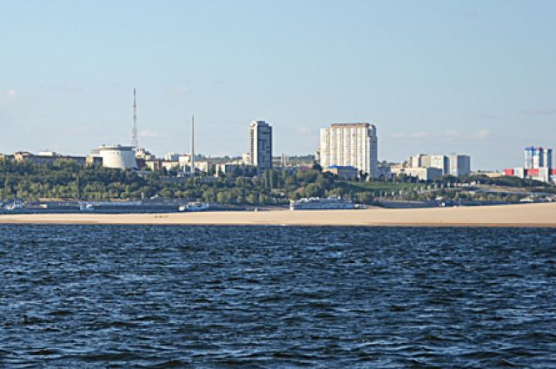
Для речников подводные захоронения – головная боль. На фарватере металлический мусор опасен для судоходства и грозит пробоиной. В Нижегородской области брошенная баржа более 30 лет перекрывает практически треть русла Волги.
Надеемся, что наша разработка поможет решить эти проблемы.

Slide 9
СПАСИБО ЗА ВНИМАНИЕ!

